Slide 1
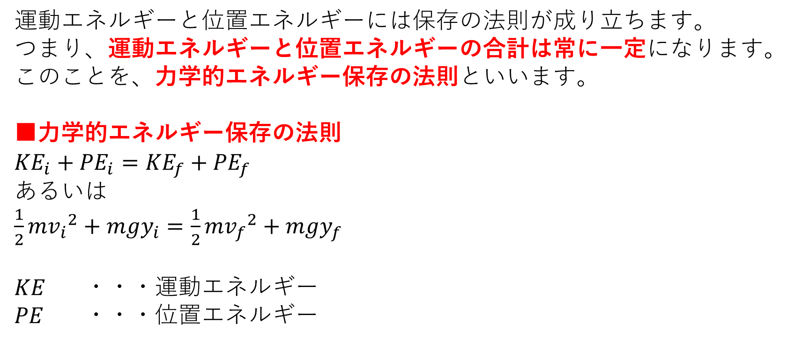
力学的エネルギー保存の法則
運動エネルギーと位置エネルギーには保存の法則が成り立ちます。
つまり、運動エネルギーと位置エネルギーの合計は常に一定になります。
このことを、力学的エネルギー保存の法則といいます。
■力学的エネルギー保存の法則
${KE}_{i}+{PE}_{i}={KE}_{f}+{PE}_{f}$
あるいは
$\frac{1}{2}{{mv}_{i}}^{2}+{mgy}_{i}=\frac{1}{2}{{mv}_{f}}^{2}+{mgy}_{f}$
$KE$ ・・・運動エネルギー
$PE$ ・・・位置エネルギー

Slide 2
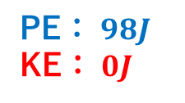
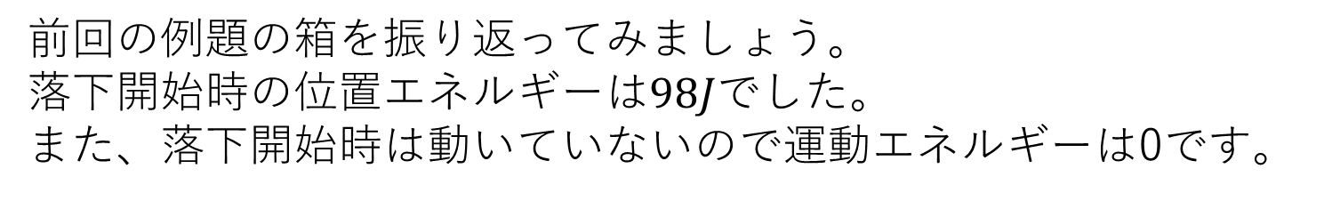
力学的エネルギー保存の法則
前回の例題の箱を振り返ってみましょう。
落下開始時の位置エネルギーは$98J$でした。
また、落下開始時は動いていないので運動エネルギーは0です。
1kg
PE： $98J$
KE： $0J$
10m

Slide 3

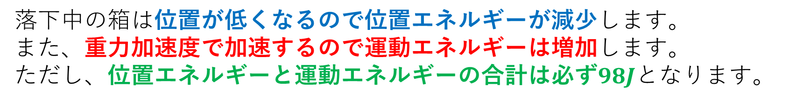
力学的エネルギー保存の法則
落下中の箱は位置が低くなるので位置エネルギーが減少します。
また、重力加速度で加速するので運動エネルギーは増加します。
ただし、位置エネルギーと運動エネルギーの合計は必ず$98J$となります。
1kg
$$PE+KE=98J$$

Slide 4
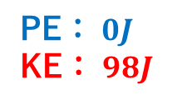
力学的エネルギー保存の法則
そして落下直前に２つのエネルギーは交換されます。
非常に大事な法則ですので覚えておきましょう。
1kg
PE： $0J$
KE： $98J$

Slide 5
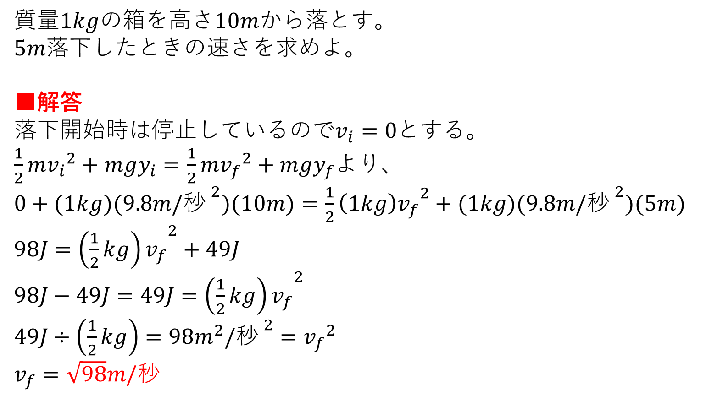
力学的エネルギー保存の法則 例題
質量$1kg$の箱を高さ$10m$から落とす。
$5m$落下したときの速さを求めよ。
■解答
落下開始時は停止しているので$v_{i}=0$とする。
$\frac{1}{2}{{mv}_{i}}^{2}+{mgy}_{i}=\frac{1}{2}{{mv}_{f}}^{2}+{mgy}_{f}$より、
$0+(1kg)(9.8m/秒^{2})(10m)=\frac{1}{2}{{\left(1kg\right)v}_{f}}^{2}+(1kg)(9.8m/秒^{2})(5m)$
$98J={{\left(\frac{1}{2}kg\right)v}_{f}}^{2}+49J$
$98J−49J=49J={{\left(\frac{1}{2}kg\right)v}_{f}}^{2}$
$49J÷\left(\frac{1}{2}kg\right)=98m^{2}/秒^{2}={v_{f}}^{2}$
$v_{f}=\sqrt{98}m/秒$

Slide 6
力学的エネルギー保存の法則 練習
このゲームキャラクターのジャンプの最高到達点を求めなさい
・質量：2kg
・地面の高さ：0
・ジャンプの初速：5m/秒

Slide 7

力学的エネルギー保存の法則 おまけ
今回の定理には摩擦など、外部のエネルギーが考慮されていません。
よりリアルな計算をする場合は、外部からのエネルギーも計算に入れます。
■力学的エネルギー保存の法則
${KE}_{i}+{PE}_{i}={KE}_{f}+{PE}_{f}+E_{o}$
あるいは
$\frac{1}{2}{{mv}_{i}}^{2}+{mgy}_{i}=\frac{1}{2}{{mv}_{f}}^{2}+{mgy}_{f}+E_{o}$
$KE$ ・・・運動エネルギー
$PE$ ・・・位置エネルギー
$E_{o}$ ・・・外部から受けるエネルギー

